Slide 1

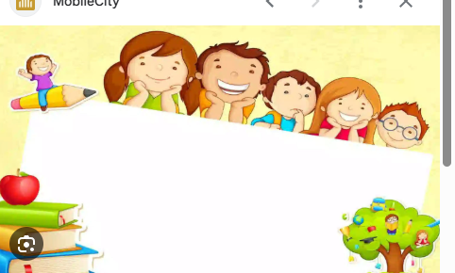
Thứ năm, ngày 25 tháng 12 năm 2025
Tiếng Việt

Slide 2



Em đến thư viện để đọc sách.
1
2
3
Chủ nhật, em đi tắm biển với ba mẹ.
4
Chim yến rất đẹp.

Slide 3
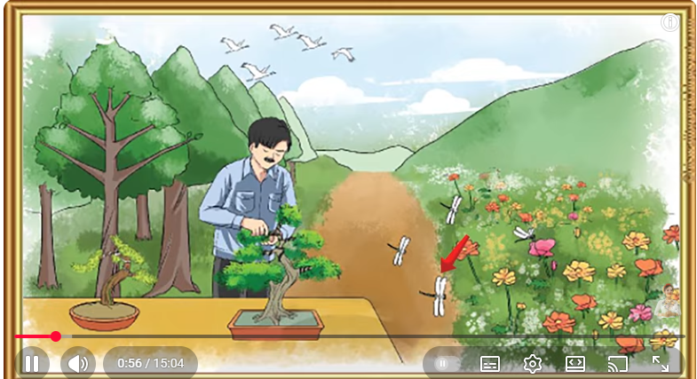
bay lượn
vườn hoa
uốn cây
chuồn chuồn

Slide 4
Thứ năm, ngày 25 tháng 12 năm 2025
Tiếng Việt
Bài 4: uôn- ươn
uôn
ươn

Slide 5
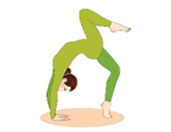

uôn
ươn
uôn
l
ươn
uốn
lượn
uốn dẻo
bay lượn

Slide 6


Slide 7
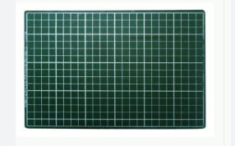
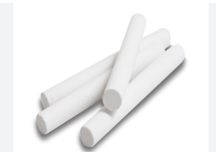

Slide 8
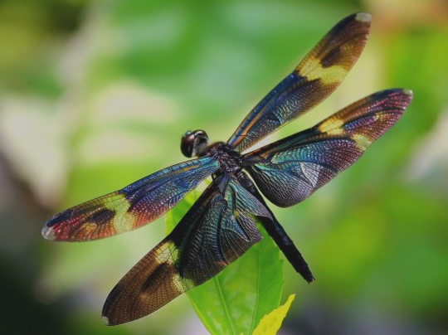
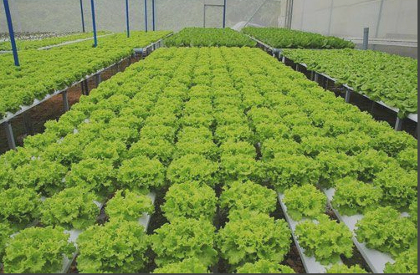

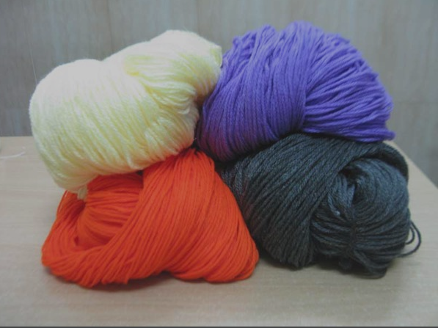
vườn rau
chuồn chuồn
mượn sách
cuộn len

Slide 9
Luôn luôn vươn lên
Cha mất sớm, Sác- lô đã phải trải qua tuổi thơ nghèo khổ. Nhưng ông luôn luôn tìm cách vươn lên. Ông đã thực hiện được mong muốn trở thành một diễn viên tài ba.
Ông được mọi người tôn vinh là Vua hề của thế giới.
1
2
3
4

Slide 10
uôn
ươn
buôn bán
con lươn
ý muốn
vươn vai
vui buồn
vườn rau

Slide 11

Chúc các em ngủ ngon.

